Slide 1

BÀI 11: Tiết 30
THỰC HIỆN PHÒNG, CHỐNG TỆ NẠN XÃ HỘI
GDCD 7 – CÁNH DIỀU

Slide 2

2. Công dân thực hiện pháp luật
về phòng, chống TNXH

Slide 3
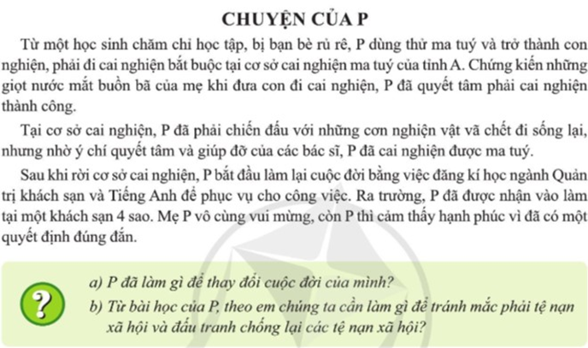
Tình huống

Slide 4

Trách nhiệm của công dân trong phòng, chống tệ nạn xã hội:
- Thực hiện lối sống lành mạnh, an toàn và tuân thủ pháp luật.
- Tự giác tham gia các hoạt động phòng, chống tệ nạn xã hội do trường lớp và địa phương tổ chức.
- Đấu tranh, phê phán các hành vi vi phạm quy định của pháp luật về phòng chống tệ nạn xã hội bằng những việc làm cụ thể, phù hợp với lứa tuổi.

Slide 5
HOẠT ĐỘNG LUYỆN TẬP

Slide 6


Hoạt động mại dâm
Sống lành mạnh, an toàn
Sử dụng, mua bán, tàng trữ… trái phép ma túy
Tuân thủ pháp luật
Thực hiện phòng chống tệ nạn xã hội
NGHIÊM CẤM
TRÁCH NHIỆM
Mê tín dị đoan, cờ bạc, tổ chức cờ bạc…
Tham gia phòng, chống TNXH
Liên quan đến trẻ em
Đấu tranh, phê phán hành vi vi phạm PL

Slide 7

START

Slide 8









Team
Team
3
6
2
5
1
4

Slide 9


HÀNH VI SAU CÓ VI PHẠM PHÁP LUẬT PHÒNG CHỐNG TỆ NẠN XÃ HỘI KHÔNG? VÌ SAO?
Ông H nhận lời vận chuyển ma túy đến tỉnh khác cho ông B.
Có. Vì Luật Phòng chống ma túy nghiêm cấm vận chuyển trái phép chất ma túy.

Slide 10
HÀNH VI SAU CÓ VI PHẠM PHÁP LUẬT PHÒNG CHỐNG TỆ NẠN XÃ HỘI KHÔNG? VÌ SAO?
Bà K tổ chức dịch vụ bói toán tại nhà.
Có. Vì pháp luật nghiêm cấm các hoạt động mê tín dị đoan. Bói toán là một trong những hoạt động mê tín dị đoan.

Slide 11
HÀNH VI SAU CÓ VI PHẠM PHÁP LUẬT PHÒNG CHỐNG TỆ NẠN XÃ HỘI KHÔNG? VÌ SAO?
Anh M tố cáo hành vi tổ chức đánh bạc.
Không. Vì đây là hành vi thực hiện đúng quy định của pháp luật, trách nhiệm của công dân trong phòng chống tệ nạn xã hội.

Slide 12

HÀNH VI SAU CÓ VI PHẠM PHÁP LUẬT PHÒNG CHỐNG TỆ NẠN XÃ HỘI KHÔNG? VÌ SAO?
Cô X dụ dỗ P và H đi bán dâm.
Có. Vì pháp luật phòng chống tệ nạn xã hội nghiêm cấm các hành vi bán dâm, môi giới mại dâm.

Slide 13
HÀNH VI SAU CÓ VI PHẠM PHÁP LUẬT PHÒNG CHỐNG TỆ NẠN XÃ HỘI KHÔNG? VÌ SAO?
Bạn N tuyên truyền cho mọi người về tác hại của ma túy.
THẦY CÔ NHẬP ĐÁP ÁN VÀO ĐÂY
Không. Vì đây là hành vi thực hiện đúng quy định của pháp luật, trách nhiệm của công dân trong phòng chống tệ nạn xã hội.

Slide 14
HÀNH VI SAU CÓ VI PHẠM PHÁP LUẬT PHÒNG CHỐNG TỆ NẠN XÃ HỘI KHÔNG? VÌ SAO?
Chị T tổ chức cho mọi người đánh bạc tại nhà.
Có. Vì pháp luật nghiêm cấm hành vi đánh bạc, tổ chức đánh bạc.

Slide 15

Trò chơi đóng vai
Bài tập 2. Em sẽ ứng xử như thế nào trong các trường hợp sau?
a) Bạn mời hút heroin.
b) Bạn rủ chơi bài ăn tiền.
c) Người lạ rủ đi chơi.
d) Người khác nhờ mang hộ đồ mà không rõ là gì.

Slide 16

Bài tập 3. K đã từng bị nghiện và đi cai nghiện thành công. Một lần tham gia sinh nhật, K thấy là các bạn có ý định thu hút ma tuý. Từ những hậu quả mà bản thân trải qua, K đã khuyên ngăn các bạn là không nên thử.
Em hãy nhận xét thái độ và hành vi của K trong trường hợp trên.
Bài tập 4. Qua tìm hiểu, biết D (13 tuổi) là người hiếu thắng và đua đòi nên anh Y đã trực tiếp giới thiệu và cho D hút thử một loại thuốc lá điện tử. Khi thấy D bắt đầu nghiện, anh Y đề nghị D hãy giới thiệu sản phẩm đó đến bạn bè để bán hàng.
Theo em, hành vi của anh Y có vi phạm pháp luật không? Vì sao?
Bài tập 5: Trường của C tổ chức tuyên truyền phòng, chống ma tuý cho mọi người. Tuy nhiên C lại cho rằng việc tuyên truyền phòng, chống ma tuý là trách nhiệm của người lớn, học sinh không cần tham gia.
Em có đồng tình với suy nghĩ của C không? Vì sao?
Nếu là bạn của C, em sẽ làm thế nào để giúp C hiểu được trách nhiệm của mình trong phòng, chống tệ nạn xã hội?

Slide 17



THẢO LUẬN THEO BÀN
Bài tập 6: Em hãy chia sẻ các cách sống lành mạnh để phòng, tránh tệ nạn xã hội.
Notes:
Vũ Thị Ánh Tuyết- Trường THCS Tô Hiệu- Lê Chân –Hải Phòng

Slide 18

1. Em hãy vẽ tranh cổ động về phòng, chống tệ nạn xã hội và chia sẻ nội dung, ý nghĩa của bức tranh đó với thầy cô và bạn bè.
2. Em hãy cùng ban xây dựng một kịch bản với nội dung thực hiện các quy định của pháp luật về phòng, chống tệ nạn xã hội và đóng vai theo kịch bản.
HOẠT ĐỘNG VẬN DỤNG

Slide 19

TẠM BIỆT
CHÚC CÁC EM HỌC TỐT!

